Slide 1

İLETİŞİM FAKÜLTESİ
HALKLA İLİŞKİLER ve TANITIM
HİT 215 –Algı ve İmaj Yönetimi
Öğr. Gör. Emine CENG

Slide 2

Kişisel İmaj ve Kişisel İmajın Yönetimi
HİT 215 –Algı ve İmaj Yönetimi
Hafta-12

Slide 3
Kişisel İmaj
Kişisel imaj, kendimizin ya da başkalarının zihnindeki biziz.
Kişisel imaj kişinin fotoğrafıdır. Fiziksel özellikler, huy, mizaç, yürüyüş, duruş biçimi, eğitim, giyiniş biçimi bunların hepsi kişinin kişisel imajını oluşturur.

Slide 4
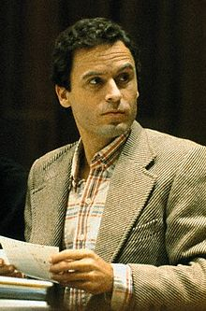
İmaj…
Giyinmek
Rol Yapmak
Maske Takmak
DEĞİL!!!

Slide 5
Kişisel İmaj
Kişisel imaj üçe ayrılır:
Öz- İmaj
Algılanan İmaj
İstenen İmaj

Slide 6
Kişisel İmaj
Kendimi Nasıl Görüyorum ? (öz imaj)
Başkaları Beni Nasıl Görüyor? (algılanan imaj)
Ben Kendimi Nasıl Görmek İstiyorum? (istenen imaj)

Slide 7
Kişisel İmaj
Ya da diğer bir deyişle;
Özelliklerim
Hedeflerim
Yansıtabildiklerimin
ortak noktası kişisel imajımızı oluşturur.

Slide 8
Kişisel İmaj
Algılanan imaj, öz imaj ve istenilen imaj ne kadar birbirine yakınsa/ kişinin kendine güveni de o kadar fazla olur. – UYUM-

Slide 9
Kişisel İmaj Neden Önemli?
Nasıl algılandığımız önemlidir, çünkü statümüzü, ustalığımızı, profesyonel etkileme gücümüzü bu şekilde gösterebiliriz.
Kişiler, ne giydiğimizden nasıl konuştuğumuza, beden dilimizden karakterimizin yansımalarına kadar pek çok noktaya bakarak, bizim hakkımızda bir fikir edinirler.

Slide 10
Kişisel İmajın Önemi
Kişisel imajımız bizim iş hayatındaki ve sosyal yaşamdaki pazarlama aracımızdır.
Kişisel imajımız, oluştuğu kişi ya da kitlenin kafasında, yokluğumuzda hakkımızda nasıl düşünüleceğini ve nasıl hissedileceğini belirler.
Kişi ya da kitlelerin, bizim hakkımızda kafalarında oluşturdukları yanlış imajlar negatif düşünceleri doğurur; negatif düşünceler negatif duyguları; negatif duygular ise negatif tavır ve davranışları yaratır.

Slide 11
Kişisel İmajın Önemi
Kişisel imajımızı kontrol etmediğimiz taktirde negatif imajlar hayatımızı kontrol edeceklerdir.
Başka insanlardan sizi üç kelimeyle anlatmalarını istediğinizde, sizi nasıl algıladıkları hakkında fikir vereceklerdir.

Slide 12
Olumlu Kişisel İmaj Sayesinde;
Kişisel imajımızı etkili kullandığımızda, ilk izlenimlerden başlamak üzere çevremize daima olumlu mesajlar veririz.
Çevremiz bizi başarılı, güvenilir, sorumluluk sahibi bir birey olarak görür.
Böylece bize saygı duyar, bizi sever ve örnek gösterirler.
Bu da iş ve özel hayatımızla önümüzün açık olmasını sağlar.

Slide 13
Kişisel İmajımızı Oluşturan Öğeler
Görüntü; ilk izlenim
Sözlü iletişim (Konuşma ve ses kullanımı)
Sözsüz iletişim (Beden dili, mekan ve zaman kullanımı, giysiler, genel görüntü, renkler, çevre ve aksesuarlar)
Diğer iletişim özellikleri (yazma, sunum, dinleme)
Karakter; Karizma, özgüven, özsaygı
Yeterlilikler: Birikim, potansiyel, kişisel gelişim, deneyim.
Davranış ve tavırlar

Slide 14
Kişisel İmajı Oluşturan Öğeler
Ortama, pozisyonumuza, yaptığımız işe, yaşımıza uygun giyinmiş olmak,
Temiz ve düzenli görünmek,
Kısa, öz, enerjik, olumlu ve etkili konuşmak,
Dilimizi iyi kullanmak,
Beden dilimizle olumlu mesajlar vermek
Kişisel imajımızı etkili ve tutarlı kullanabildiğimizin göstergesidir.

Slide 15
İlk İzlenim
Başkalarının üzerinde bıraktığınız ilk iz, izleniminizdir.
Kötü Haber;
İlk izlenimi tekrarlamak için ikinci bir şansımız yoktur,
İyi Haber;
İlk izleniminizi oluşturmak büyük ölçüde size bağlıdır.

Slide 16
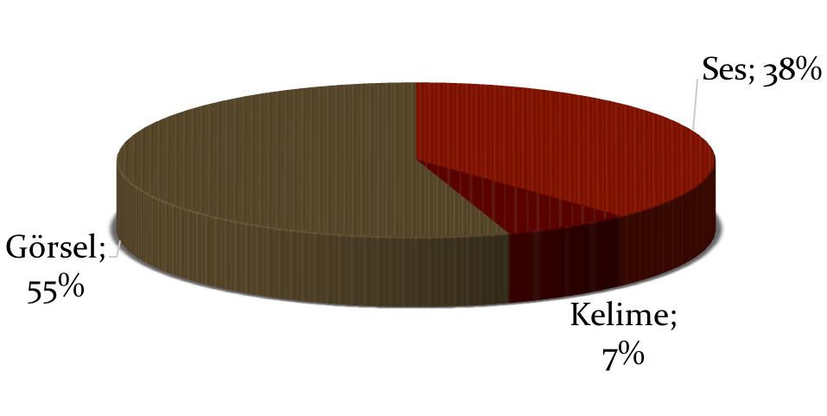
İlk İzlenim

Slide 17
Etkili İmaj…
Aynı Algılanmalı
Sahici Olmalı
Kişisel İmza Taşımalı ( renk, cisim, obje, vs.)
Esnek
Bütün

Slide 18
Kişisel İmaj Yönetiminin Aşamaları
1. Kendini Tanıma
2. Hedef İzleyeni Tanıma
3. İstenen İmajı Saptama ,
4. Planlama ,
5. Bireye Yönelik İletişimsel Farkındalık Eğitimi
6. Öz-sunum Becerisinin Kazandırılması.
7. Eyleme Geçme.
8. Geribildirimlerin Alınması ve Kişisel İmajın Değerlendirilmesi.

Slide 19
Kişisel İmaj Yönetiminin Aşamaları
1. Kendini Tanıma
Kişinin kendinin farkında olmasıdır. Kişinin kendini tanıması için öz değerlendirme yapması gerekir.
( Swot analizi)
Kişi güçlü ve zayıf yönlerini belirlemeli, oluşturulmak istenen imaj için olası fırsat ve tehditlerin farkında olunmalıdır.

Slide 20
Kişisel İmaj Yönetiminin Aşamaları
2. Hedef İzleyeni/ İzleyenleri Tanıma
Algının yaratılması istenen kişi, grup ya da kitlenin saptanmasıdır. Hedef kitlenin istek, beklenti ve değerlerinin bilinmesi yaratılmak istenen resmin çerçevesini belirleyecektir.

Slide 21
Kişisel İmaj Yönetiminin Aşamaları
3. İstenen İmajı Saptama
Hedef kitle üzerinde oluşturulmak istenen görüntünün saptandığı aşamadır. İstenen imaj, kişinin karakteri ile uyumlu olmalı ve gerçek öz niteliklerini doğru biçimde yansıtmalıdır.

Slide 22
Kişisel İmaj Yönetiminin Aşamaları
4. Planlama
Yüz yüze kurulan rutin iletişimlerin yanında kitle iletişim araçları aracılığıyla kullanılan iletişim biçimleri de vardır. Bu yüzden her bir araç için ayrı bir planlamaya gereksinim vardır.

Slide 23
Kişisel İmaj Yönetiminin Aşamaları
5. Kişiye Yönelik Eğitim
Belirlenen hedeflere ulaşmak için bireyin iletişim becerileri kullanımı hakkındaki farkındalığının arttırıldığı aşamadır. Sözlü ve sözsüz iletişimle ilgili alınacak eğitimler, vs.

Slide 24
Kişisel İmaj Yönetiminin Aşamaları
6. Öz sunum Becerisi
Kişinin kendini olduğundan daha iyi ya da daha kötü olarak değerlendirmesi bireysel öz sunum becerisini etkiler. Kendini olduğundan daha iyi değerlendirenler fark fazla olmamak kaydıyla kendilerini daha iyi sunarlar. Kendini olduğundan daha kötü değerlendiren kişiler ise kendilerine olan öz güveni kaybederler.

Slide 25
Kişisel İmaj Yönetiminin Aşamaları
7. Eyleme Geçme
Planlanan adımların hayata geçirilmesi, istenen imajın oluşması için uygulamaya geçilmesi aşamasıdır.
8. Geri Bildirimlerin Alınması
Kişisel imaj yönetimi için ortaya konulan amaçlı çabalar karşısında geri bildirimler alınarak sürecin başarı düzeyi değerlendirilir.

Slide 26
Kaynakça
Kağıtçıbaşı, Ç. ve Z. Cemalcılar. (2014). Dünden Bugüne İnsan ve İnsanlar. İstanbul: Evrim Yayınları.
İnceoğlu, M. (2011). Tutum, Algı, İletişim Ankara: Siyasal Kitabevi.
Saydam, A. (2014). Algılama Yönetimi. İstanbul: Remzi Kitabevi.
Taylor, P., L. A Peplau ve D. O. Sears. (2012). Sosyal Psikoloji. (Çev. Ali Dönmez) Ankara: İmge Kitabevi.
Le Bon, G. (2014). Kitleler Psikolojisi. (Çev. Hasan Can) Ankara: Tutku Yayınevi.
Milburn, A. M. (1998). Sosyal Psikolojik Açıdan Kamuoyu ve Siyaset. Ankara: İmge Kitabevi.
Orallı, E. L. (2014). Propaganda Olgusu ve Algı Yönetimi, B. Karabulut (Ed.) Algı Yönetimi içinde (ss.97-117). İstanbul: Alfa Yayınları.
Türk, M.S., (2014). Algı Yönetimi ve İletişim: Algının Ötesinde Bir Gerçeklik Var mı?, B. Karabulut (Ed.), Algı Yönetimi içinde (ss.13-39). İstanbul: Alfa Yayınları.

